Slide 1
Департамент образования Ивановской области
Департамент образования Ивановской области
Подготовка
к государственной итоговой аттестации
по образовательным программам среднего общего образования
(ГИА – 11)
в Ивановской области
в 2021-2022 учебном году
Малкова Любовь Юрьевна, главный консультант
Департамента образования
Ивановской области

Slide 2
Департамент образования Ивановской области
Департамент образования Ивановской области
Нормативные документы:
Федеральный закон «Об образовании в Российской Федерации» от 29.12.2012 № 273-ФЗ (ст.59);
Порядок проведения ГИА-11, утвержденный приказами Министерства просвещения Российской Федерации, Федеральной службы по надзору в сфере образования и науки от 07.11.2018 № 190/1512 «Об утверждении Порядка проведения государственной итоговой аттестации по образовательным программам среднего общего образования»

Slide 3
Департамент образования Ивановской области
Департамент образования Ивановской области
Нормативные документы:
приказ Министерства просвещения Российской Федерации от 04.10.2021 № 688 «Об установлении минимального количества баллов единого государственного экзамена по общеобразовательным предметам, соответствующим специальности или направлению подготовки, по которым проводится прием на обучение в образовательных организациях, подведомственных Министерству просвещения Российской Федерации»

Slide 4
Департамент образования Ивановской области
Департамент образования Ивановской области
Нормативные документы:
приказ Министерства науки и высшего образования Российской Федерации от 05.08.2021 № 713 «Об установлении минимального количества баллов единого государственного экзамена по общеобразовательным предметам, соответствующим специальности или направлению подготовки, по которым проводится прием на обучение в образовательных организациях, находящихся в ведении Министерства науки и высшего образования Российской Федерации, на 2022/2023 учебный год»

Slide 5
Департамент образования Ивановской области
Департамент образования Ивановской области
Нормативные документы:
Постановление Правительства Российской Федерации от 31 августа 2013 года №755 «О федеральной информационной системе обеспечения проведения государственной итоговой аттестации обучающихся, освоивших основные образовательные программы основного общего и среднего общего образования, и приема граждан в образовательные организации для получения среднего профессионального и высшего образования и региональных информационных системах обеспечения проведения государственной итоговой аттестации обучающихся, освоивших основные образовательные программы основного общего и среднего общего образования» (ред. от 29.11.2018)

Slide 6
Департамент образования Ивановской области
Департамент образования Ивановской области
Нормативные документы:
Приказ Департамента образования Ивановской области от 28.10.2021 № 1124-о «Об утверждении документов для проведения итогового сочинения (изложения)»
Приказ Департамента образования Ивановской области от 29.10.2021 № 1125-о «Об утверждении мест написания итогового сочинения (изложения В Ивановской области в 2021-2022 учебном году»
Приказ Департамента образования Ивановской области от 29.10.2021 № 1129-о «Об утверждении форм бланков итогового сочинения (изложения), инструкции по заполнению бланков итогового сочинения (изложения) в 2021-2022 учебном году»
Приказ Департамента образования Ивановской области от 29.10.2021 № 1131-о «Об утверждении списка участников с ограниченными возможностями здоровья для создания особых условий при проведении итогового сочинения (изложения) в Ивановской области в 2021 -2022 учебном году»

Slide 7
Департамент образования Ивановской области
Департамент образования Ивановской области
Нормативные документы:
Приказ Департамента образования Ивановской области от 28.10.2021 № 1130-о «Об утверждении состава экспертов предметной комиссии по проверке итогового сочинения (изложения) в Ивановской области в 2021-2022 учебном году»
Приказ Департамента образования Ивановской области от 09.11.2021 № 1141-о «Об утверждении схемы организации и проведения итогового сочинения (изложения) в Ивановской области в 2021-2022 учебном году»

Slide 8
Департамент образования Ивановской области
Департамент образования Ивановской области
! Даты проведения итогового сочинения (изложения)
1 декабря 2021 года
2 февраля 2022 года
4 мая 2022 года

Slide 9
Департамент образования Ивановской области
Департамент образования Ивановской области
Открытые тематические направления для итогового сочинения
2021- 2022 учебного года
- Человек путешествующий: дорога в жизни человека.
- Цивилизация и технологии - спасение, вызов или трагедия?
- Преступление и наказание - вечная тема.
- Книга (музыка, спектакль, фильм) - про меня.
- Кому на Руси жить хорошо?- вопрос гражданина.

Slide 10
Департамент образования Ивановской области
Департамент образования Ивановской области
! РЕЗУЛЬТАТЫ
итогового сочинения (изложения)
можно узнать в общеобразовательной организации
до 15 декабря 2021 года

Slide 11
Департамент образования Ивановской области
Департамент образования Ивановской области
ДОПУСК К ГИА – 11
к прохождению ГИА -11 допускаются обучающиеся:
- имеющие допуск по результатам итогового сочинения (изложения) («зачет»)
- не имеющие академической задолженности по всем учебным предметам

Slide 12
Департамент образования Ивановской области

Slide 13
Департамент образования Ивановской области
Департамент образования Ивановской области
Формы ГИА-11
ЕГЭ проводится по заданиям стандартизированной формы | ГВЭ проводится в форме письменных и/или устных экзаменов с использованием текстов, тем, заданий, билетов

Slide 14
Департамент образования Ивановской области
Департамент образования Ивановской области

Slide 15
Департамент образования Ивановской области
Департамент образования Ивановской области

Slide 16
Департамент образования Ивановской области
Департамент образования Ивановской области

Slide 17
Департамент образования Ивановской области
Департамент образования Ивановской области
Возможность изменения выбранных
до 1 февраля 2022 года экзаменов
не позднее чем за две недели до даты экзаменов при наличии уважительных причин (болезни или иных обстоятельств), подтвержденных документально.
Обучающийся подает заявление в ГЭК с указанием измененного перечня учебных предметов, по которым он планирует пройти ГИА, и причины изменения заявленного ранее перечня.

Slide 18
Департамент образования Ивановской области
Департамент образования Ивановской области

Slide 19
Департамент образования Ивановской области
Департамент образования Ивановской области
ЕГЭ проводится
по 15 общеобразовательным предметам
- русский язык
- математика (базовая и профильная)
- физика
- химия
- история
- обществознание
- информатика и информационно-коммуникационные технологии (ИКТ)
- биология
- география
- иностранные языки (английский, немецкий, французский и испанский, китайский языки)
- литература

Slide 20
Департамент образования Ивановской области
Департамент образования Ивановской области
ВЫБОР математики
Математика базовый уровень
(признается в качестве результатов ГИА и профессиональными образовательными организациями)
ПЕРЕСДАЧА
Математика базовый уровень
Математика профильного уровня
(признается в качестве результатов ГИА, вступительных испытаний по математике в образовательные организации высшего образования)
ПЕРЕСДАЧА
Математика базового или профильного уровня
( принимает решение выпускник)

Slide 21
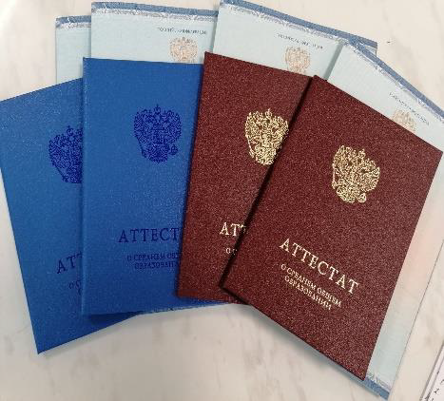
Департамент образования Ивановской области
Департамент образования Ивановской области

Slide 22
Департамент образования Ивановской области
Департамент образования Ивановской области
Минимальные баллы ЕГЭ для получения аттестата о среднем общем образовании
Результатами ЕГЭ подтверждается успешное освоение школьной программы.
На текущий момент Рособрнадзор еще не утвердил минимальные баллы ЕГЭ 2022 для получения аттестата, как и шкалу перевода баллов.

Slide 23
Департамент образования Ивановской области
Департамент образования Ивановской области

Slide 24
Департамент образования Ивановской области
Департамент образования Ивановской области

Slide 25
Департамент образования Ивановской области
Департамент образования Ивановской области

Slide 26
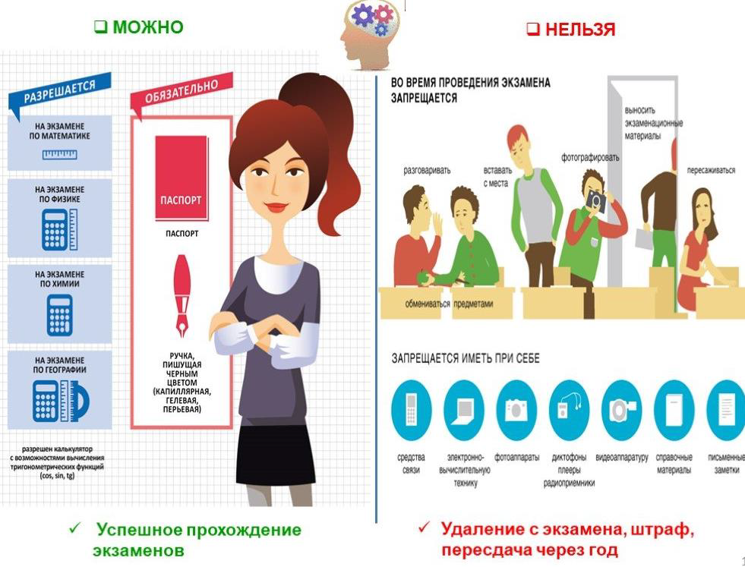
Департамент образования Ивановской области
Департамент образования Ивановской области
Лица, допустившие нарушения установленного Порядка,
удаляются с экзамена, работы аннулируются

Slide 27
Департамент образования Ивановской области
Департамент образования Ивановской области

Slide 28
Департамент образования Ивановской области
Департамент образования Ивановской области

Slide 29
Департамент образования Ивановской области
Департамент образования Ивановской области

Slide 30
Департамент образования Ивановской области
Департамент образования Ивановской области

Slide 31
Департамент образования Ивановской области
Департамент образования Ивановской области

Slide 32
Департамент образования Ивановской области
Департамент образования Ивановской области
! ЭТО НУЖНО ЗНАТЬ !
• Значительно усилены требования к местам, где будет проходить сдача экзамена
• При входе в пункт проведения экзамена (далее – ППЭ) установлены рамки-металлоискатели
• Будет производиться видеосъемка в каждой аудитории (он-лайн)
• Будет производиться печать и сканирование
• КИМы индивидуальны для каждого часового пояса
• Отменены свидетельства о результатах ЕГЭ

Slide 33
Департамент образования Ивановской области
Департамент образования Ивановской области
! ОСОБЕННОСТИ ПРОВЕДЕНИЯ ГИА в 2022 году
С 2022 года ЕГЭ проводится на основе Федерального государственного образовательного стандарта среднего общего образования. Во всех учебных предметах, кроме информатики, планируется изменение структуры КИМ, включение новых моделей заданий на применение предметных знаний.
Все изменения направлены на усиление деятельностной составляющей КИМ: применение умений и навыков анализа различной информации, решения задач, в том числе практических, развернутого объяснения, аргументации и др.
Во всех учебных предметах планируется изменение шкалы перевода первичных баллов ЕГЭ.

Slide 34
Департамент образования Ивановской области
Департамент образования Ивановской области
! Утверждение результатов
Результаты ГИА-11 утверждаются государственной экзаменационной комиссией и выдаются строго по графику, утвержденному Департаментом образования Ивановской области

Slide 35
Департамент образования Ивановской области
Департамент образования Ивановской области
! Продолжительность экзамена
математика профильного уровня
информатика и ИКТ
литература
физика
биология
3 часа 55 минут
3 часа 30 минут
русский язык
химия
3 часа
математика базового уровня
География
История
обществознание
3 часа 10 минут
17 минут
иностранные языки (письменная часть)
иностранные языки (говорение)
3 часа
14 минут
китайский язык (письменная часть)
китайский язык (говорение)

Slide 36
Департамент образования Ивановской области
Департамент образования Ивановской области
Перечень средств обучения и воспитания, используемые на экзаменах
!
математика
линейка, не содержащая справочной информации для построения чертежей и рисунков
линейка, не содержащая справочной для построения графиков, оптических и электрических схем;
непрограммируемый калькулятор
физика
химия
непрограммируемый калькулятор;
периодическая система Д.И.Менделеева;
таблица растворимости солей, кислот и оснований в воде;
электрохимический ряд напряжений металлов
линейка для измерения расстояний по топографической карте;
непрограммируемый калькулятор;
транспортир, не содержащий справочной информации, для определения азимутов
география

Slide 37
Департамент образования Ивановской области
Департамент образования Ивановской области
! Минимальные баллы
для поступления в ВУЗы
по русскому языку - 40 по математике – 39 по физике – 36 по обществознанию – 42 по истории – 35 по информатике – 40 по иностранному языку – 30 по литературе – 32 по биологии – 36 по географии – 40 по химии – 36 В соответствии с приказ Минпросвещения РФ от 04.10.2021 № 688
по обществознанию – 45
по информатике и информационно-коммуникационным технологиям – 44
по русскому языку, литературе и географии – 40
по математике, химии, физике и биологии – 39
по истории – 35
по иностранному языку – 30
В соответствии от 05.08.2021 № 713 с приказом Минобрнауки РФ

Slide 38
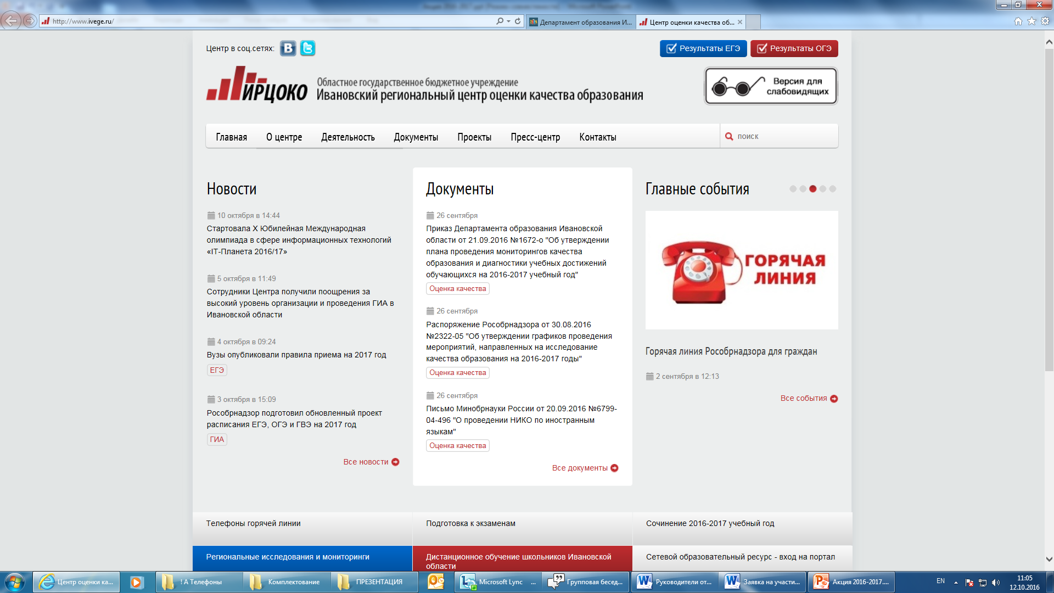
Департамент образования Ивановской области
Департамент образования Ивановской области
Этап получения результатов ЕГЭ

Slide 39
Департамент образования Ивановской области
Департамент образования Ивановской области
Получение аттестатов особого образца и медалей «За особые успехи в учении»
имеющим итоговые отметки «отлично» по всем учебным предметам учебного плана на уровне среднего общего образования (приказ Минпросвещения России от 05.10.2020 № 546)
успешно прошедшим государственную итоговую аттестацию (без учета результатов, полученных при прохождении повторной государственной итоговой аттестации)
набравшим не менее 70 баллов на ЕГЭ по русскому языку и математике профильного уровня или 5 баллов по математике базового уровня

Slide 40
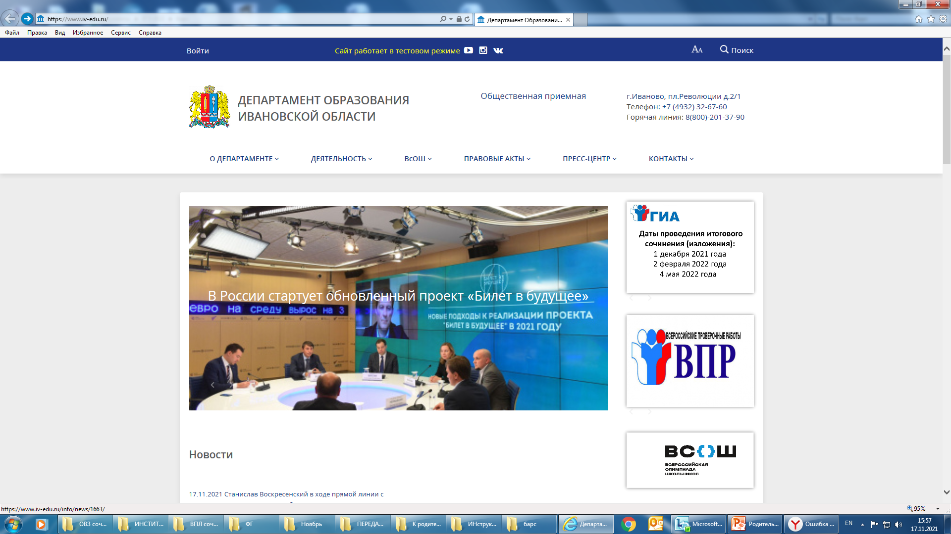
Департамент образования Ивановской области
Департамент образования Ивановской области
Полезная информация
Департамент образования Ивановской области
http://iv-edu.ru

Slide 41
Департамент образования Ивановской области
Департамент образования Ивановской области
Полезная информация
Ивановский региональный центр
оценки качества образования
http://www.ivege.ru/

Slide 42
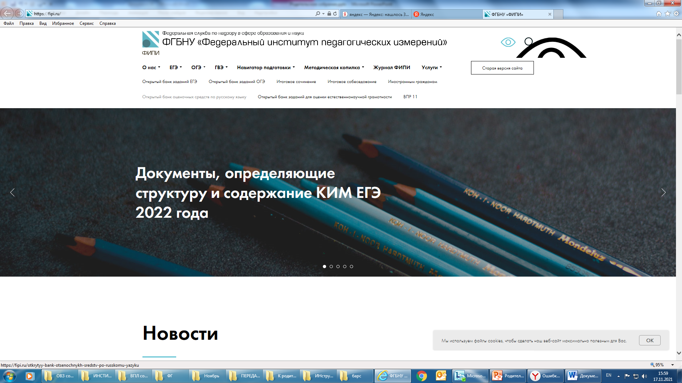
Департамент образования Ивановской области
Департамент образования Ивановской области
Полезная информация
Федеральный институт педагогических измерений
http://www.fipi.ru/
(открытый банк заданий для подготовки выпускников)

Slide 43
Департамент образования Ивановской области
Департамент образования Ивановской области
! П Р О Г Р А М М А
ДЕЙСТВИЙ РОДИТЕЛЕЙ И ВЫПУСКНИКОВ
Определиться с выбором высшего учебного заведения
(выбрать запасной ВУЗ)
Обучающие, планирующие поступление в ВУЗ военного профиля, обязательно должны выбрать гражданский ВУЗ (как запасной вариант).
Выйти на сайты ВУЗОВ.
Изучить правила приема.
Перечень экзаменов на выбранную специальность.
Минимальные баллы ЕГЭ для поступления.
3. Определиться с перечнем экзаменов по выбору.

Slide 44
Департамент образования Ивановской области
Департамент образования Ивановской области
Контактные телефоны
Департамент образования Ивановской области
(4932) 41-49-80
malkova.lu@iv-edu.ru
Ивановский региональный
центр оценки качества образования
(4932) 59-01-71

